Slide 1
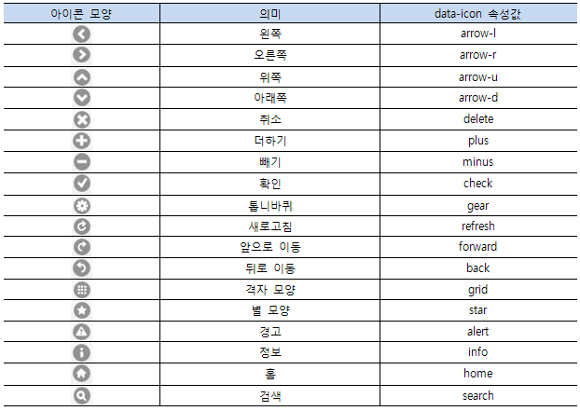
제이쿼리 모바일 표준 아이콘
표준 아이콘

